Slide 1
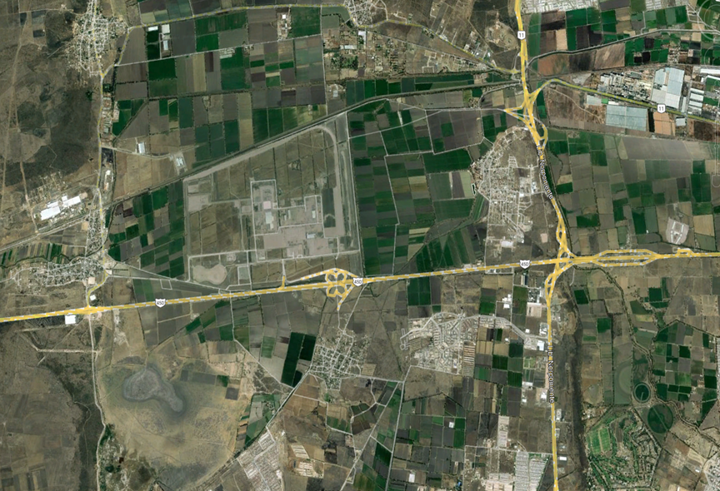
Paso Superior Vehicular Caleras de Ameche
Características de la obra:
Construcción de un PSV km 16+000 Caleras de Ameche sobre la autopista Querétaro – Irapuato MÉX-045D, la superestructura esta formada de 2 claros de 30.7 m., trabes AASHTO tipo IV, se formaron dos cuerpos que alojan dos carriles de circulación y calles laterales con retornos.
PERIODO DE EJECUCIÓN | Inicio: Ago-2017 | Término: Nov-2019
MONTO Y META TOTAL | 161.5 mdp | PSV
EJERCICIO FISCAL | ASIGNACIÓN (mdp) | META (km - estructura)
Hasta 2022 | 161.5 | PSV
PEF 2023 | 0.0 | -
Posterior a 2023 | 0.0 | -
El Castillo
Querétaro
Celaya
Avance Global (%)
Avance físico: | 100.0
Avance financiero: | 100.0
SIMBOLOGIA
POBLACIÓN
MODERNIZADO
EN PROCESO
POR MODERNIZAR
Beneficios:
Ahorro en tiempo: 5 minutos
Población beneficiada: 100,000 habitantes de Apaseo el Grande.
Empleos directos: 319
Empleos indirectos: 1,276
Elementos TELAS
Técnica (Proyecto Ejecutivo) | Disponible
Económica (Registro UI-SHCP) | Registro No. 17096310003 Depurado
Legal (Derecho de Vía) | Disponible
Ambiental | Disponible
Social | Sin problemática social

